Slide 1
Introduksjon til
DRI1010 Personvern i offentlig forvaltning
Dag Wiese Schartum,
Avdeling for forvaltningsinformatikk (AFIN)

Slide 2
Læringsmål
Emnet skal gi grunnleggende kunnskaper om rettslige krav
til behandling av personopplysninger
Avgjørende vekt på personopplysningsloven (pol)
I tillegg vil spørsmål vedr. forvaltningsloven og offentleglova,
som står i sammenheng med pol, bli behandlet
Målsettingen er at dere skal kunne foreta selvstendige vurderinger av
om offentlig saksbehandling mv som involverer behandling av
personopplysninger er lovlig eller ikke
Det betyr: Kjenne til viktige rettslige problemstillinger og hovedlinjene
i gjeldende rett på området. Det forventes ikke at dere skal kunne
anvende rettsdogmatisk metode i full skala (men bra hvis dere kan!)

Slide 3
Arbeidsmåter
Forelesninger
Viktige fordi i) pensum ikke dekker alt og ii) muntlig formidling
legger vekt på å tydeliggjøre flere aspekter enn pensum
Forbered dere til hver forelesning + gjør etterarbeid! Ha alltid med lovtekster!
Seminarundervisning
Gjennomgår og diskuterer eksempler og obligatoriske oppgaver
Gir dere trening i å løse rettsspørsmål i praksis
Aktiv bruk av lovtekstene mv til personopplysningsloven, forvaltningsloven
og offentleglova er viktig
Ta gjerne med PC eller lignende
To obligatoriske oppgaver som gruppeoppgaver
Forutsetter likeverdig innsats i grupper
Forutsetning for rett til å gå opp til eksamen
Seminarlærer gjennomgår og godkjenner
Fin eksamenstrening!

Slide 4
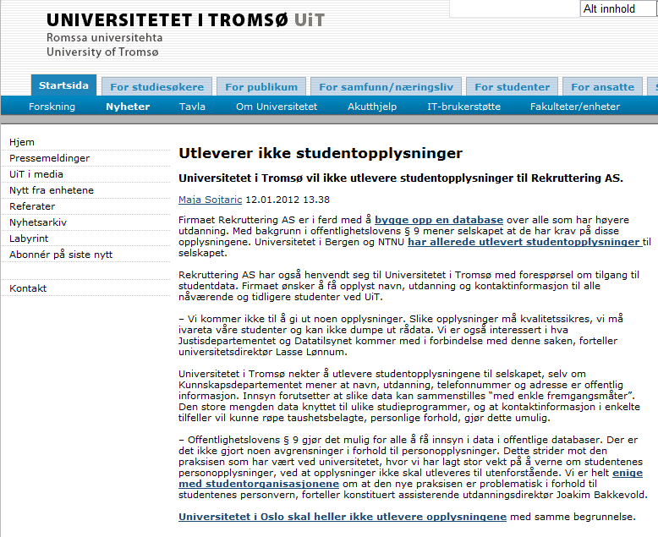
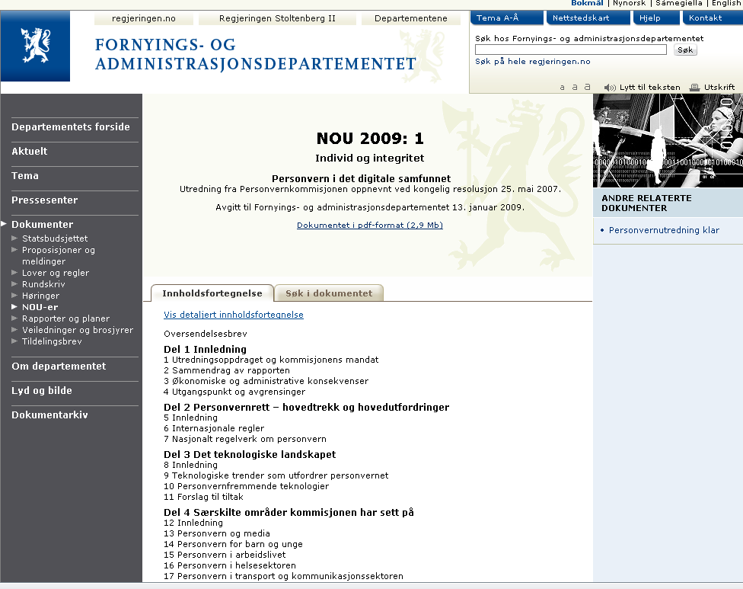
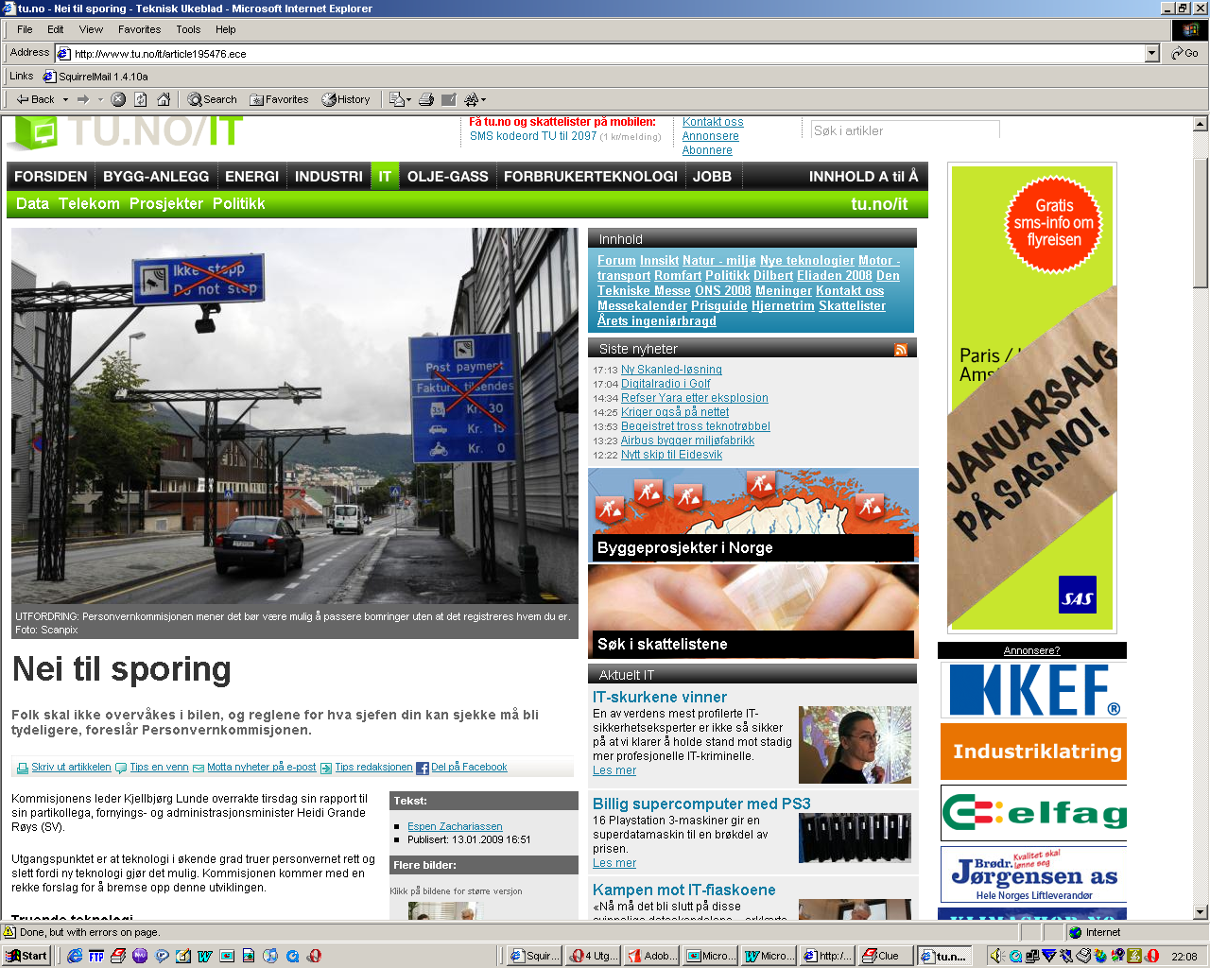
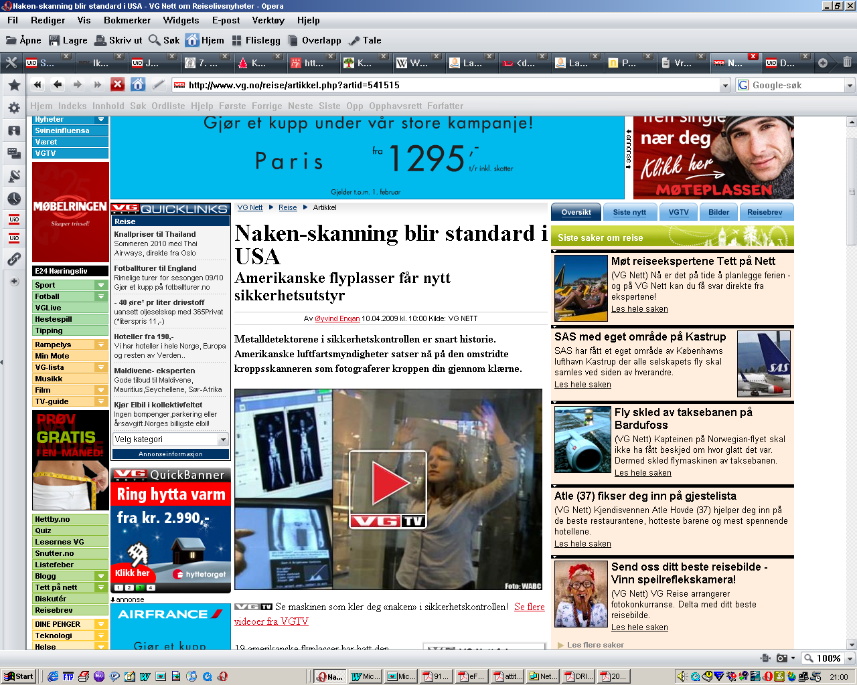
Personvernkommisjonens innstilling

Slide 5
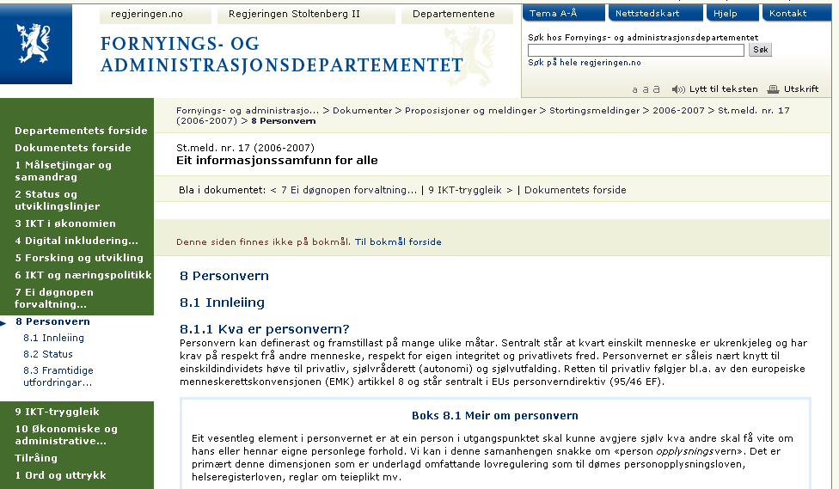

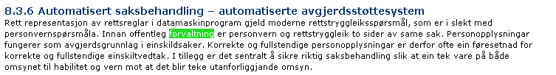
Personvern som del av IKT-politikken

Slide 6
Personvern
- personopplysningsvern
Teknologiuavhengig
krenkelse
Krenkelse ved hjelp av
informasjons- og kommu-
nikasjonsteknologi (IKT)
Private sfærer
Bryte taushetsplikt
informasjon
kommunikasjonskontroll
Lese andres brev
kommunikasjon
fjernsynsovervåking
“Vindustitting”
geografisk
biometri
Inspisere
“kroppens hulrom”
kroppslig
personlighetstester
Mobbing
psykisk
Integritet
DRI1010 vektlegger personvern
i betydningen “personopplysnings-
vern”, dvs. personvern som gjelder
behandling av personopplysninger
Autonomi

Slide 7
Internasjonalt personvern
Menneskerettigheter
Verdenserklæringen om menneskerettighetene (1948), art. 12
FN-konvensjonen om svile og politiske rettigheter , SP (1966), art. 17
Den europeiske menneskerettighetskonvensjonen, EMK (1950), art. 8
Spesifikt om personvern
OECDs retningslinjer for beskyttelse av personopplysninger over landegrenser (1980)
Europarådets konvesjon om personvern i forbindelse med elektronisk databehandling av personopplysninger (1981)
EUs direktiv om beskyttelse av fysiske personer i forbindelse med behandling av personopplysninger og om fri utveksling av slike opplysninger (1995)

Slide 8
EMK, artikkel 8
1. Enhver har rett til respekt for sitt privat- og familieliv, sitt hjem og sin korrespondanse.
2. Offentlig myndighet skal ikke gjøre noe inngrep i utøvelsen av denne rett med mindre dette ingrep er i samsvar med loven og i et demokratisk samfunn er en nødvendig forholdsregel for den nasjonale eller offentlige sikkerhet, for landets økonomiske velstand, for å forebygge uorden eller forbrytelser, beskytte helse eller moral eller beskytte andres rett og friheter.

Slide 9
Personverndirektivet (95/46/EF)
Artikkel 1
Direktivets formål
Medlemsstatene skal i samsvar med dette direktiv sikre vern av fysiske personers grunnleggende rettigheter og friheter, særlig retten til privatlivets fred, ved behandling av personopplysninger.
Medlemsstatene skal ikke innskrenke eller forby fri utveksling av personopplysninger mellom medlemsstater med begrunnelse i det vern som er fastsatt i nr. 1.
Direktivet er folkerettslig bindende for EU-/EØS-statene
Gir minimumsnivå for personopplysningsvern, jf. likevel formålet om ”fri flyt”
I Norge er direktivet gjennomført i bl.a. personopplysningsloven, helseregisterloven og helseforskningsloven

Slide 10
Oversikt over personvernlovgivning
Generell og helhetlig regulering
av personvern
S
t
r
a
f
f
e
l
o
v
e
n
Personopplysningsloven
A
Særlovgivning med bred
regulering av personvernet
Helseregisterloven, Politiregisterloven
Helseforskningsloven, SISloven
B
Registerlover; oppretter registre og fastsetter visse regler for bruk
Folkeregisterloven
Strafferegisterloven
+ mange andre lover
C
E
Spredte bestemmelser i diverse lover, bl.a forvaltningsloven, offentleglova og opplæringslova
  Taushetsplikt
  Innsynsrett
  Oppgaveplikt
  osv
D
Straff ved f.eks.:
brudd på taushetsplikt
krenkelse av privatlivets fred
ærekrenkelse
mv

Slide 11
Personopplysningslovens formål (jf. § 1 første ledd)
En innledende presisering:
“Formål” er relevant på to måter når pol skal forstås:
Lovens formål og
Formålet med hver behandling av personopplysninger
I denne forelesningen
er det kun lovens formål
som omhandles
Betydningen av formålet:
Formålet er retningsgivende for fortolkning: dvs loven må fortolkes på måter
som støtter opp under formålet
Formålet med loven angir hva lovgiver har ønsket å oppnå med loven:
“Formålet med denne loven er å beskytte den enkelte mot at personvernet
blir krenket gjennom behandling av personopplysninger.” (§ 1 første ledd)
Sier mao at loven
ikke er ment å beskytte
alt personvern!
Jf personopplysningsvern

Slide 12
Personopplysningslovens formål (jf. § 1 annet ledd)
”Loven skal bidra til at personopplysninger blir behandlet i samsvar med
grunnleggende personvernhensyn, herunder behovet for personlig integritet,
privatlivets fred og tilstrekkelig kvalitet på personopplysninger.” (§ 1 annet ledd)
Jf rettspraksis
og personvernteori
Men oppregningen
er kun eksemplifisering
Pol skal være i samsvar med EUs personverndirektiv (95/46/EF).
I direktivets formålsbestemmelse står det bl.a.:
Medlemsstatene skal ikke innskrenke eller forby fri utveksling av person-
opplysninger mellom medlemsstater med begrunnelse i det vern som er
fastsatt i nr. 1.
Dette må også innfortolkes i den norske loven; dvs loven kan ikke fortolkes slik
at den innskrenker flyt av personopplysninger mellom EØS-landene

Slide 13
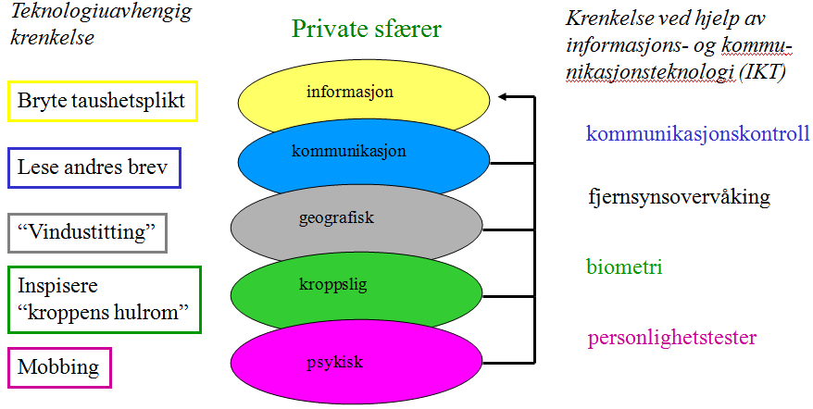
Personvern - personopplysningsvern
Loven er ikke gitt for å beskytte krenkelser av personvern i “fysisk”/“direkte” forstand, jf. venstre side av figuren.
Det må skje informasjonsbehandling for at lovens formål skal være aktuelt, jf. høyre side.
Selve kroppssjekken på flyplasser, plikten til å slipper inn feieren, og gjennomføring av
praktisk-psykologisk prøve ved ansettelse, gjelder for eksempel ikke slike situasjoner som
dekkes av formålet med loven
Men skjer det opptak/registrering av personopplysninger fra kroppssjekker, feierbesøk,
psykologiske prøver mv, er vi innenfor det formålet beskriver

Slide 14
Neste forelesning
… skal handle om grunnbegrepene i pol § 2
Dette er veldig viktige byggesteiner i lovtekten. Derfor er det en forutsetning for å forstå loven at dere forstår disse begrepene
Fint hvis alle leser denne bestemmelsen + relevant pensum før neste forelesning, slik at dere kan ha vanskelige spørsmål å stille meg!

